Slide 1
Проекты МАОУ «СОШ №31» на 2024 год

Slide 2
Проект «Народный бюджет» реализуется в Республике Коми с 2016года
совместно с Ассоциацией муниципальных образований Коми
и муниципалитетами республики.
Цель проекта — вовлечение граждан в процесс отбора народных проектов на районном уровне и в последующем контроле за ходом реализации народных проектов.
Общее количество проектов-победителей 2154:
2020 год – 236 проектов,
2021 год – 440 проектов,
2022 год – 546 проектов,
2023 год – 388 проектов.

Slide 3
Региональные нормативные правовые акты
1. Указ Главы Республики Коми о проекте «Народный бюджет» в Республике Коми.
2. Постановление от 20 мая 2016 г. № 252 «О мерах реализации указа главы Республики Коми от 13 мая 2016 г. № 66 «О проекте «Народный бюджет» в Республике Коми.
3. Постановление о некоторых вопросах реализации проекта «Народный бюджет» и о внесении изменений в постановление Правительства Республики Коми от 20 мая 2016 г. N 252 «О мерах по реализации Указа Главы Республики Коми от 13 мая 2016 г. N 66 «О проекте «Народный бюджет» в Республике Коми».
4.ПОСТАНОВЛЕНИЕ от 21 февраля 2023 г. N 79 “О ВНЕСЕНИИ ИЗМЕНЕНИЙ В ПОСТАНОВЛЕНИЕ ПРАВИТЕЛЬСТВА РЕСПУБЛИКИ КОМИ ОТ 20 МАЯ 2016 Г. N 252 "О МЕРАХ ПО РЕАЛИЗАЦИИ УКАЗА ГЛАВЫ РЕСПУБЛИКИ КОМИ ОТ 13 МАЯ 2016 Г. N 66 "О ПРОЕКТЕ "НАРОДНЫЙ БЮДЖЕТ" В РЕСПУБЛИКЕ КОМИ".

Slide 4
Этапы проекта «Народный бюджет»:
I этап – до 20 июня 2023 года:
проведение собраний граждан и утверждение перечня народных проектов для дальнейшего участия в отборе на муниципальном уровне;
II этап – до 20 июля 2023 года:
подготовка Администрацией Главы Республики Коми сводного реестра народных проектов и направление его на рассмотрение в курирующие органы исполнительной власти Республики Коми;
III этап – до 25 ноября 2023 года:
проведение Администрацией Главы Республики Коми отбора народных проектов;
IV этап – до 31 декабря 2023 года:
обеспечение органами исполнительной власти Республики Коми внесения изменений в соответствующие государственные программы Республики Коми в части правил предоставления из республиканского бюджета Республики Коми субсидий на реализацию народных проектов, прошедших отбор в рамках проекта "Народный бюджет";
V этап – до 1 ноября 2024 года:
реализация народных проектов, прошедших отбор, совместно с гражданами муниципального образования.
VI этап – до 20 декабря 2024 года:
направление органами местного самоуправления в Администрацию Главы Республики Коми информации об исполнении народного проекта.

Slide 5
Максимальные суммы субсидий по направлениям на народные проекты на 2024 год
№ п/п | ОИВ (направление) | Максимальная сумма субсидии на 1проект
1 | Министерство культуры, туризма и архивного дела РК В СФЕРЕ КУЛЬТУРЫ | 1 000,000
2 | Министерство национальной политики РК В СФЕРЕ ЭТНОКУЛЬТУРНОГО РАЗВИТИЯ | 500,000
3 | Министерство образования, науки и молодежной политики РК В СФЕРЕ ОБРАЗОВАНИЯ | 800,000
4 | Министерство физической культуры и спорта РК В СФЕРЕ СПОРТА | 1 500,000
5 | Министерство природных ресурсов и охраны окружающей среды РК В СФЕРЕ ОХРАНЫ ОКРУЖАЮЩЕЙ СРЕДЫ | 600,000
6 | Министерство строительства и жилищно-коммунального хозяйства Республики Коми В СФЕРЕ БЛАГОУСТРОЙСТВА | 2 000,000

Slide 6
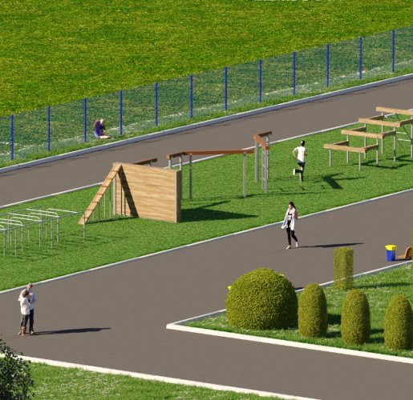
ИНИЦИАТИВНОЕ ПРЕДЛОЖЕНИЕ
МАОУ «Средняя общеобразовательная
школа № 31»
в рамках проекта «Народный бюджет- 2024»
Проект «Обустройство полосы препятствий на спортивной площадке МАОУ «СОШ № 31»

Slide 7
Важность допризывной подготовки и физического развития молодежи
не раз подчеркивалась в государственных программах, направленных на
воспитание подрастающего поколения. Эти цели являются одними из
наиболее приоритетных на сегодняшний день. Но их достижение
невозможно без качественного оборудования школьного спорткомплекса.
С 24 февраля 2010 года Приказом №96/134 Министра обороны РФ и
Министерства Образования и Науки РФ спортивный городок с элементами полосы препятствий был утвержден в качестве обязательной учебно-материальной базы образовательных учреждений.
С целью активизации военно-патриотического воспитания необходимо создание единой военно-спортивной полосы препятствий для:
- организации занятий по военно-патриотической направленности;
- подготовки обучающихся к участию в военно-спортивных соревнованиях;
- организации и проведения военно-спортивных игр «Зарница»;
- проведение эффективных учебных занятий по начальной военной подготовке, ОБЖ, физической культуре.

Slide 9
Стандартные элементы для школьных комплексов
беговая дорожка; | одиночный окоп»;
лабиринт; | забор с наклонной доской, не выше 2 м.;
«стена с проломами»; | «траншея (при наличии места и возможности).
одиночный окоп»; | «разрушенный мост», не выше 1 м.;
 | «разрушенная лестница»;

Slide 11
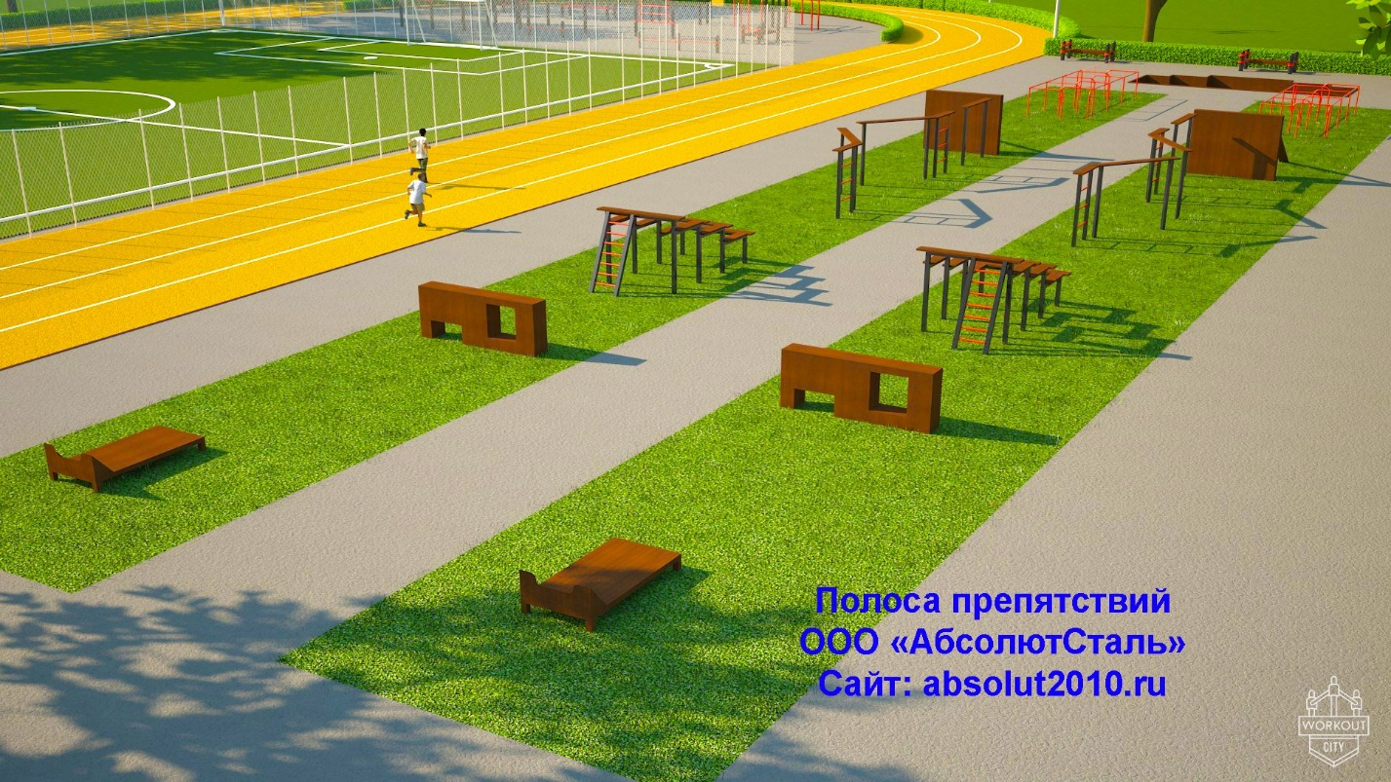
Ожидаемые результаты.
С оборудованием полосы препятствий мы ожидаем следующие результаты:
Улучшатся показатели здоровья, физической готовности учащихся;
Получит развитие чувство долга и гражданской ответственности обучающихся, будет воспитываться уважительное отношение к профессии военнослужащего:
Повысится заинтересованность к занятиям военно- прикладным видам спорта:
Увеличится количество выпускников, поступивших в высшие военные учебные заведения, в ВУЗы МЧС России;
Появиться возможность проведения более качественно, интересно, полезно и разнообразно проводить мероприятия по физической культуре и начальной военной подготовке.

Slide 12
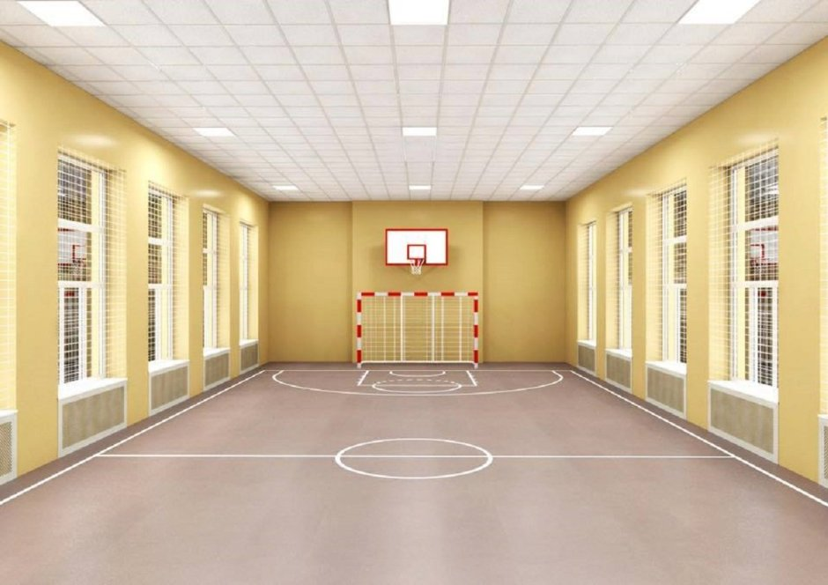
ИНИЦИАТИВНОЕ ПРЕДЛОЖЕНИЕ
МАОУ «Средняя общеобразовательная школа № 31»
в рамках проекта «Народный бюджет- 2024»
Проект «800 метров спорта» (обустройство спортивного зала МАОУ «СОШ № 31»)

Slide 13
Золотое правило спорта – это сочетание безопасности, удобства, эффективности.
Цели и задачи проекта:
Одной из главных целей проекта: создание современного безопасного спортивного зала для занятий на уроках физической культуры и занятий внеурочной деятельностью.
Основными задачами на пути достижения цели являются:
замена оконных и дверных блоков
Идеальный вариант в плане удобства и функциональности- это ПВХ конструкции, в которых будет сочетание поворотно-откидных створок с микропроветриванием, 4-позиционным проветриванием от пульта.
Таким образом можно регулировать поступление кислорода в спортзал в максимально комфортных режимах, в зависимости от времени года.
Летом – это всегда откинутые створки.
Зимой – это всегда открытое микропроветривание + периодическое полноценное проветривание с помощью откинутых створок

Slide 14
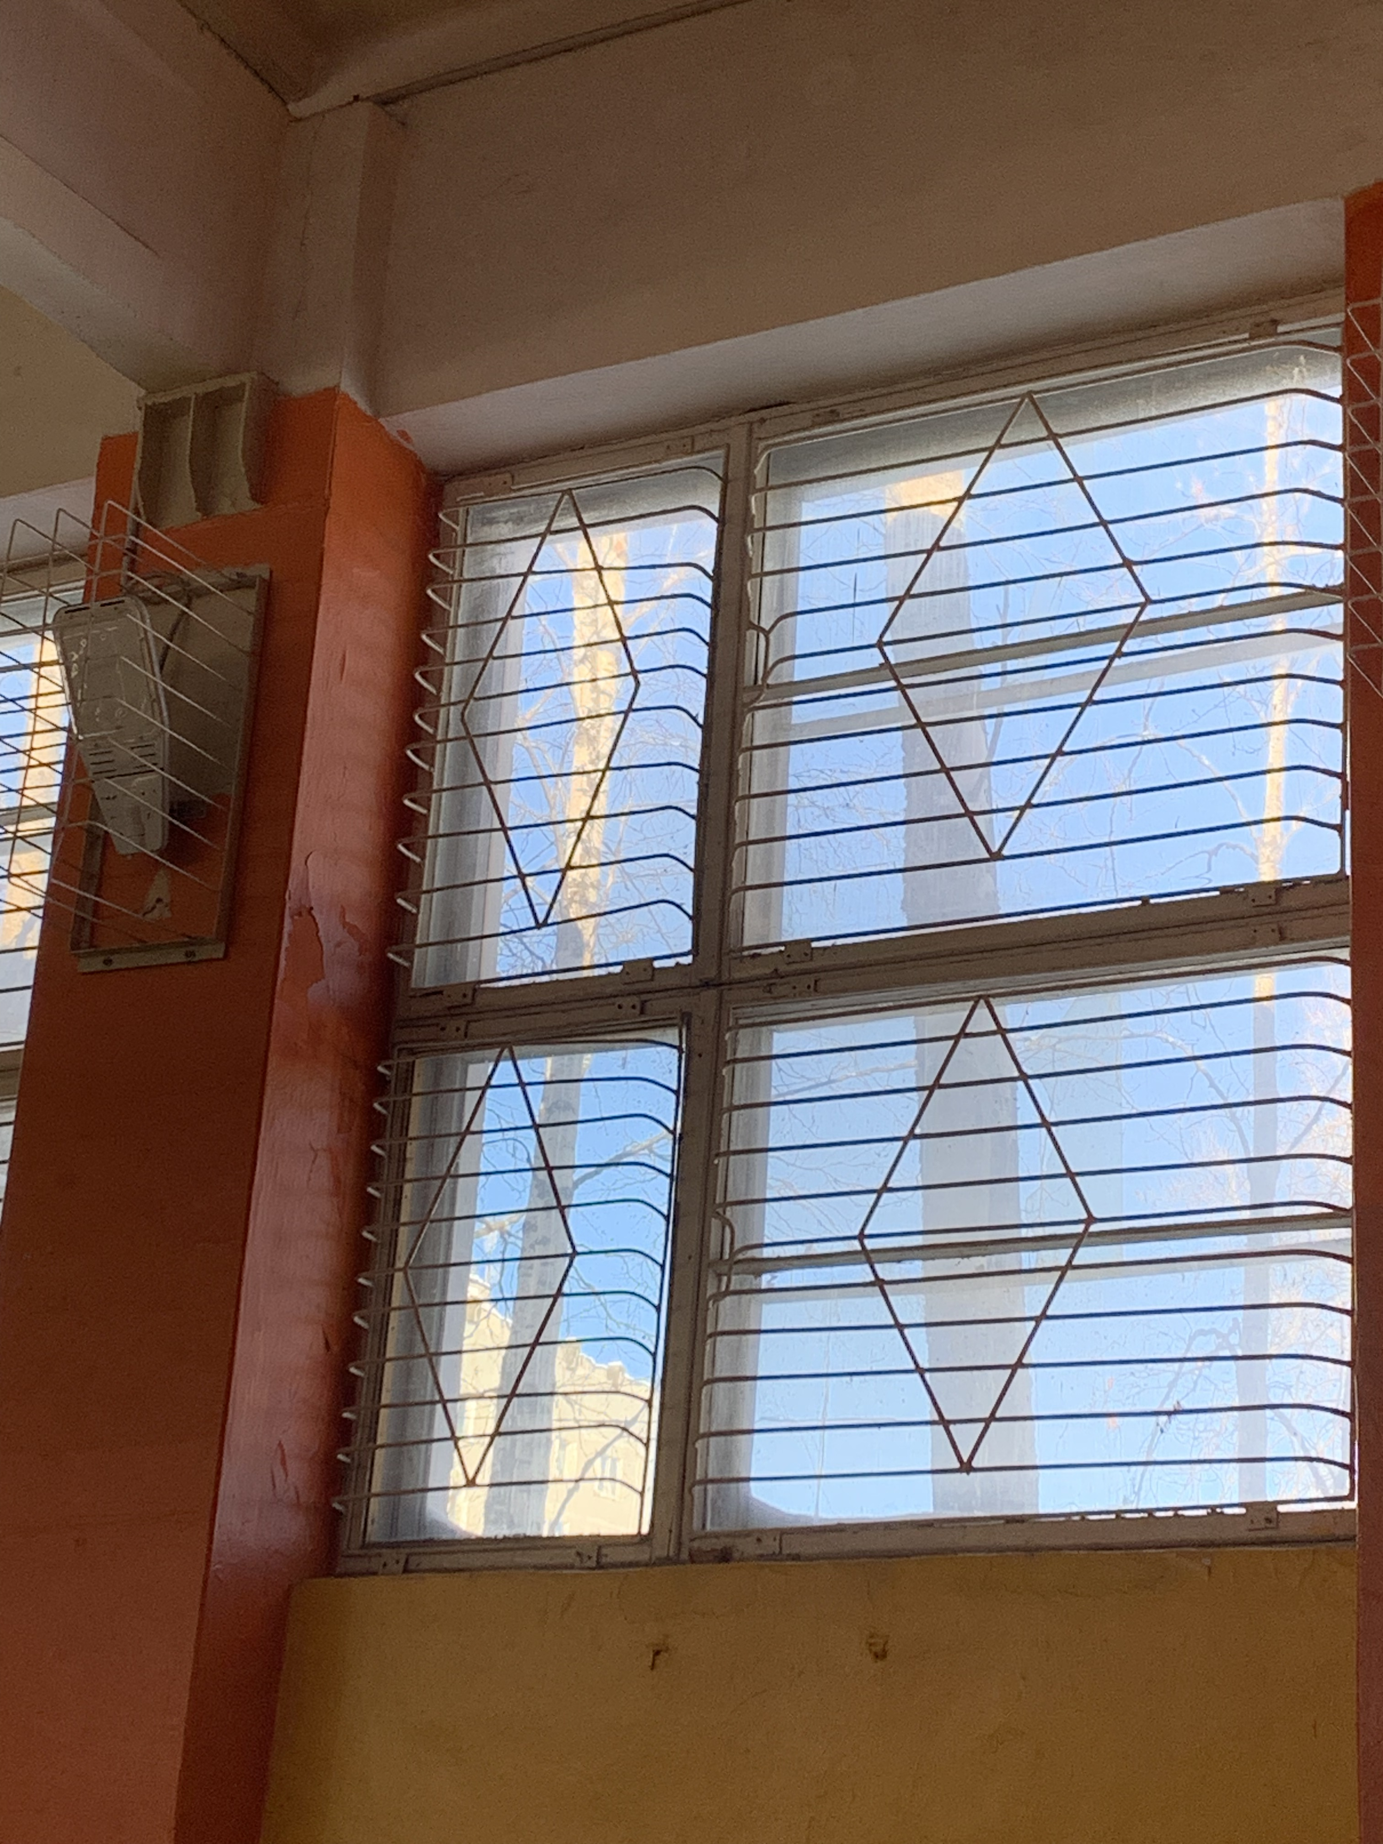
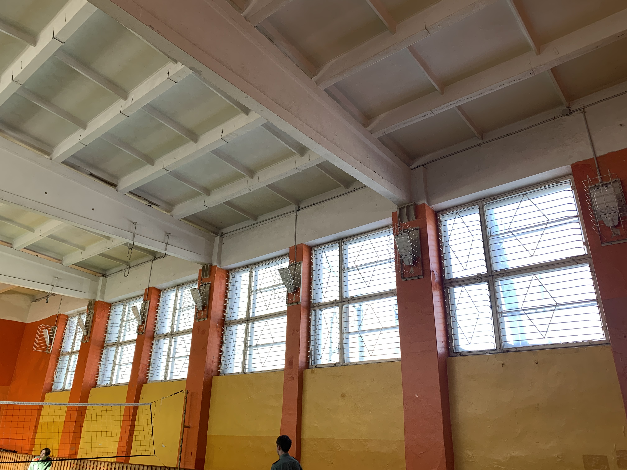
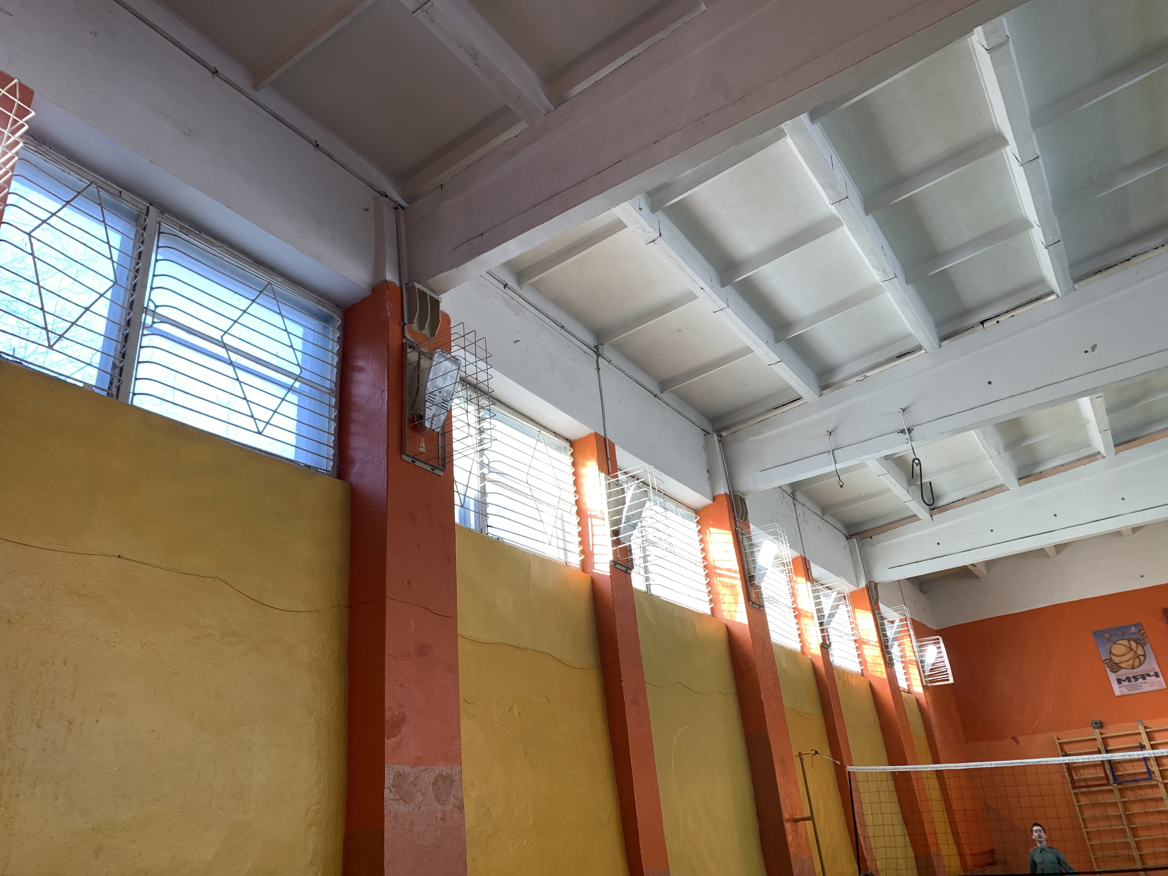

Slide 15
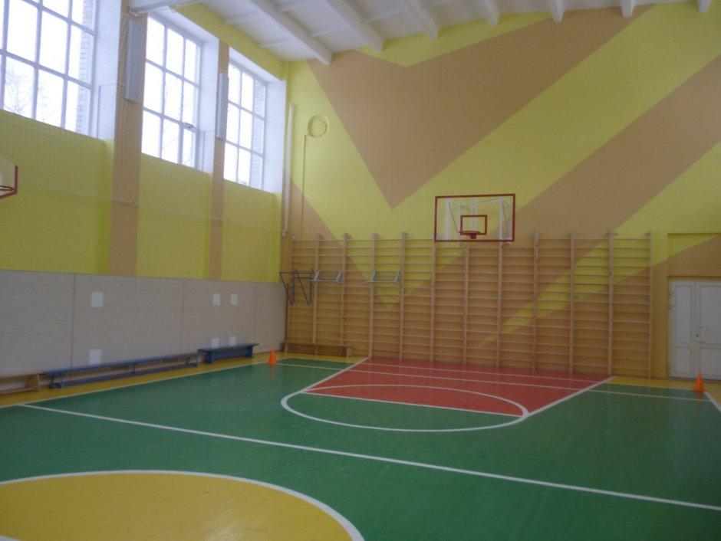
Ожидаемые результаты:
- расширится функционал спортивного зала;
- достижение высокого уровня мотивации учащихся к ведению здорового образа жизни;
- увеличение количества учащихся, вовлеченных во внеклассную спортивную деятельность;
- сплочение коллектива обучающихся, родителей и педагогов на достижение поставленной цели;
Решению проблемы по нашему мнению, может стать уменьшение заболеваемости учащихся, массовое привлечение к занятиям физической культурой и спортом, здоровому образу жизни всех участников образовательного процесса, что и определяет главные направления проекта.

